Slide 1
5장 반복문
Section 1 반복문의 개요
Section 2 while문
Section 3 do-while문
Section 4 for문
Section 5 반복문의 비교와 중첩
Section 6 제어의 이동
1

Slide 2
학습목표
반복 논리를 대표하는 3가지 종류의 반복문을 학습합니다.
while문, do-while문, for문에 대해 자세하게 학습합니다.
3가지 반복문의 비교와 중첩 사용에 관해 학습합니다.
제어를 이동시키기 위한 break문과 continue문을 학습합니다.
레이블 블록을 사용한 제어 이동에 관해 학습합니다.

Slide 3
1 반복문의 개요
어떤 작업을 반복적으로 수행할 때
예 : 학생 성적의 평균을 구한다, 1부터 100까지의 합을 구한다
위와 같은 방법으로는 불가능
반복 논리를 제공하는 반복문을 사용
대부분의 프로그래밍 언어는 반복 논리를 표현할 수 있는 반복문 제공
대표적인 반복문 : While문, do-while문, for문

Slide 4
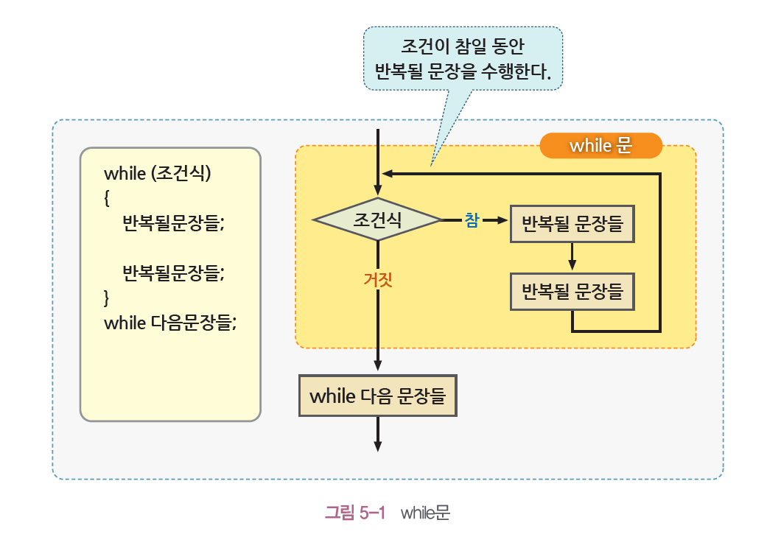
2 While문
while문 : 특정 조건이 만족하는 동안 지정된 영역을 반복적으로 수행할 때

Slide 5
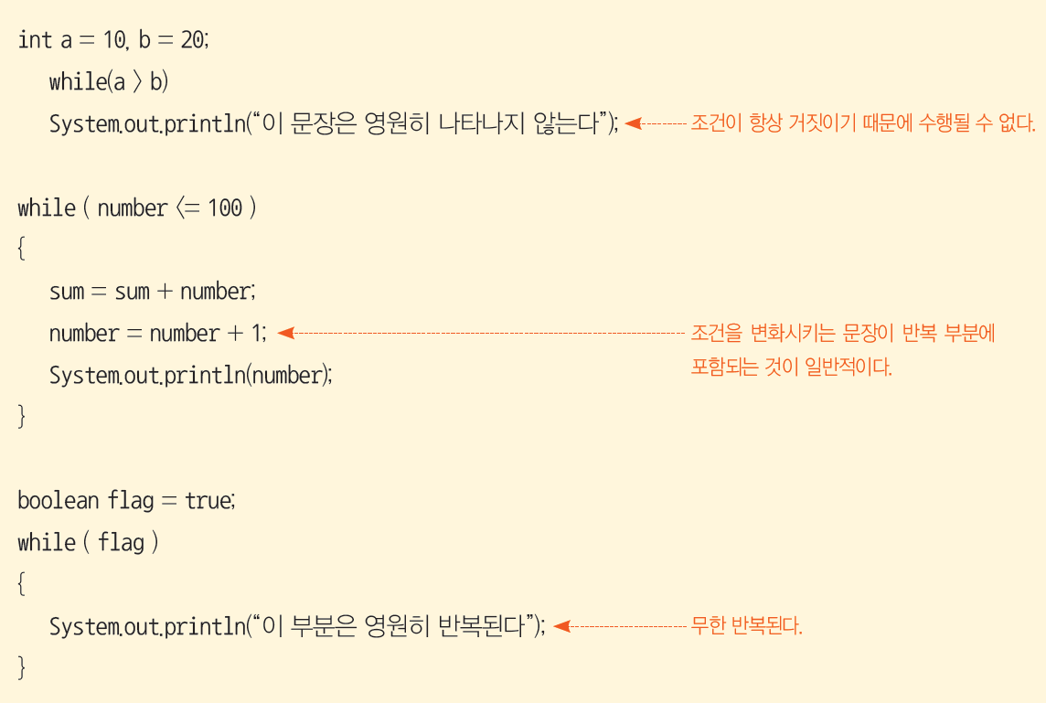
2 While문

Slide 6
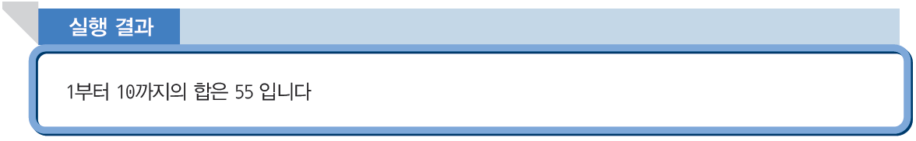
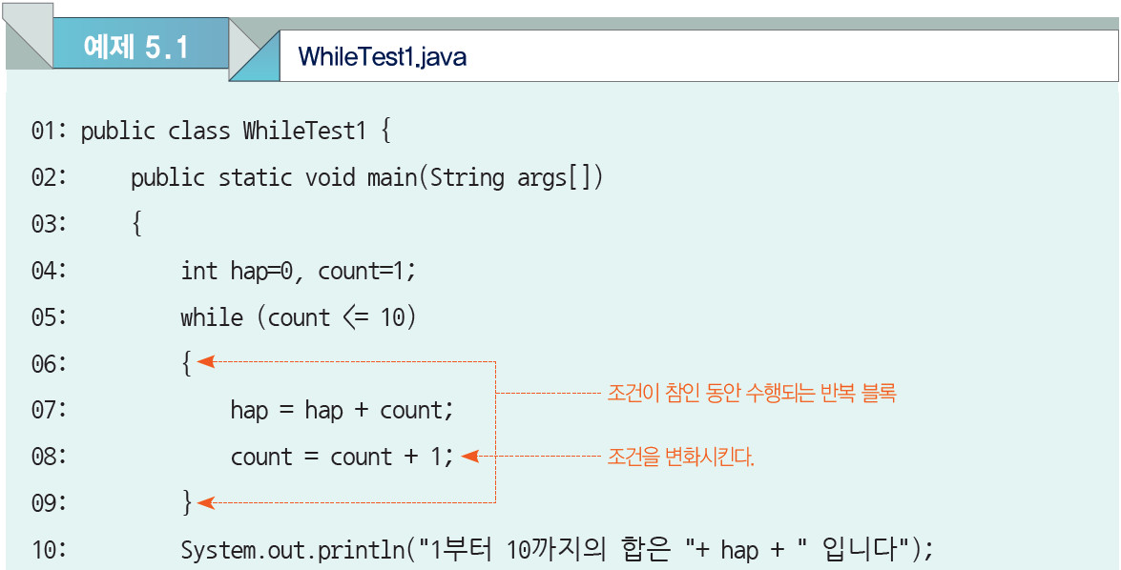
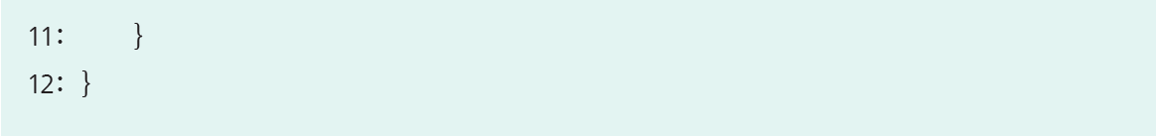
2 While문

Slide 7
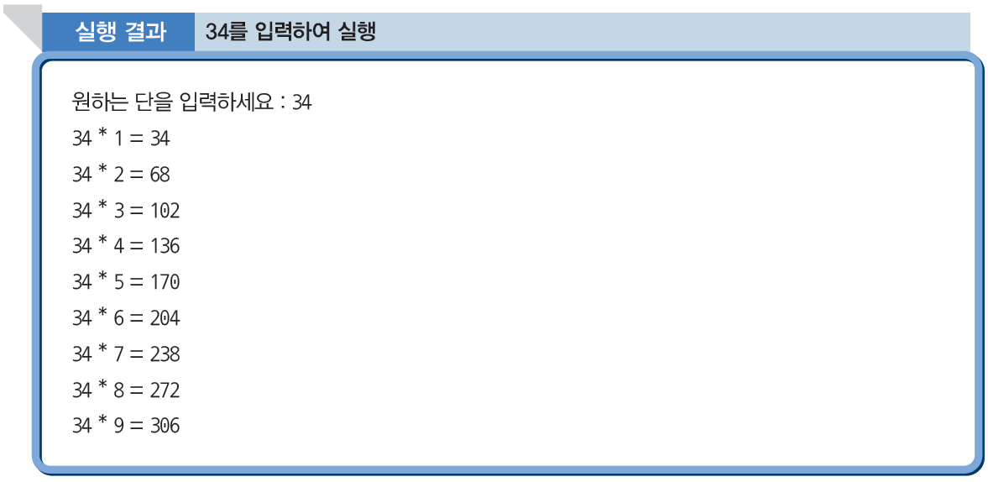
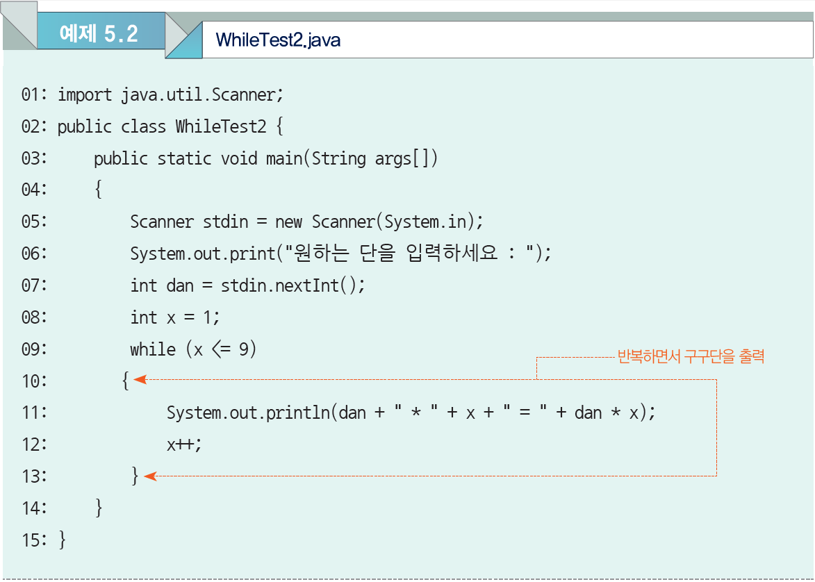
2 While문

Slide 8
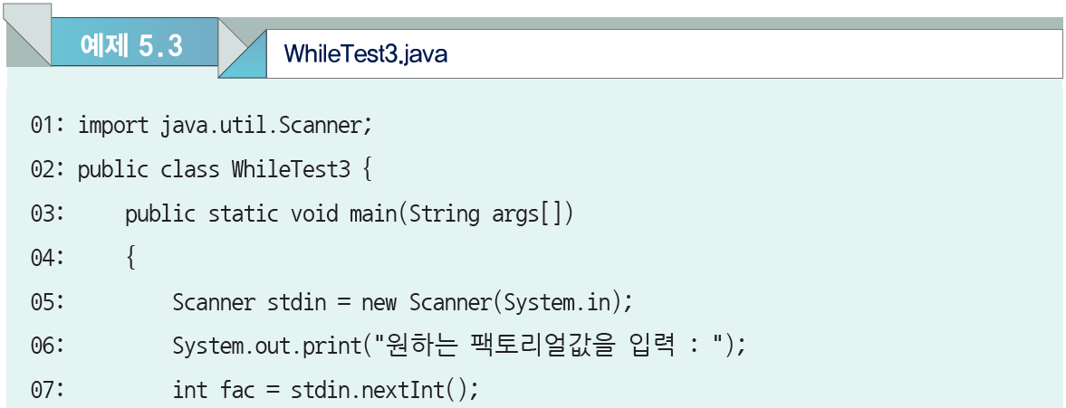
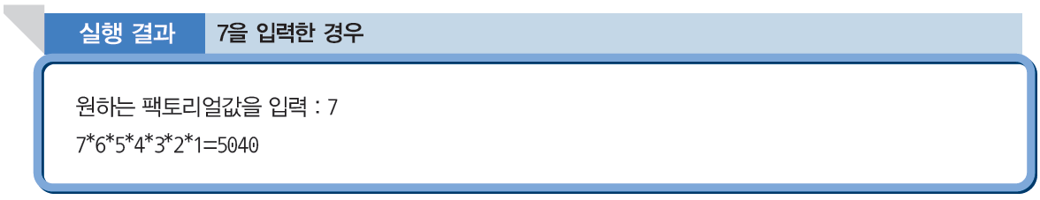
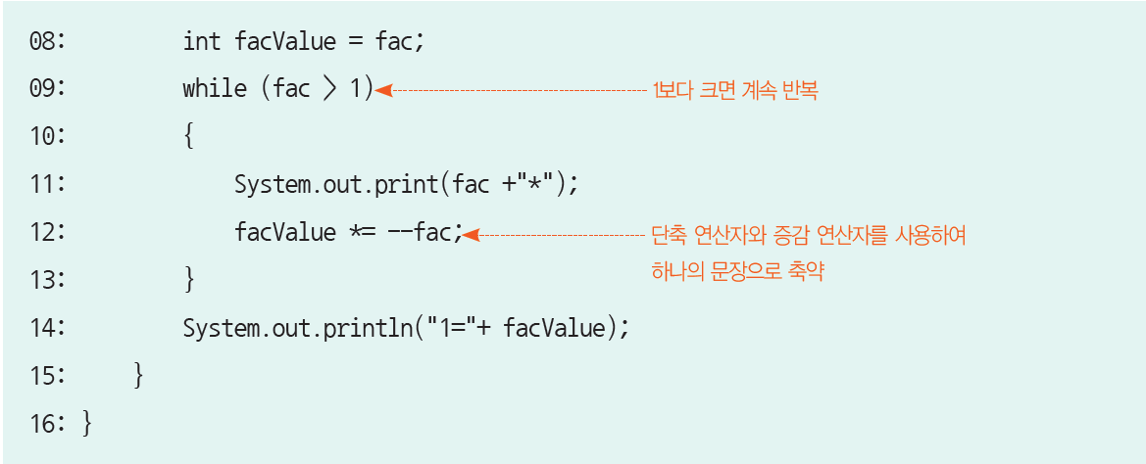
2 While문

Slide 9
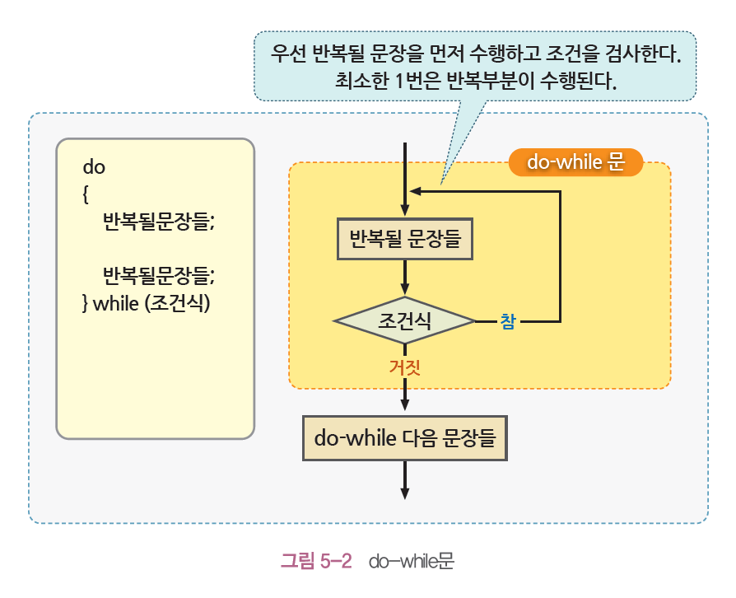
3 do-while문
while문과 유사하지만, 반복을 먼저 수행하고 조건을 검사(최소한 한번은 실행)

Slide 10
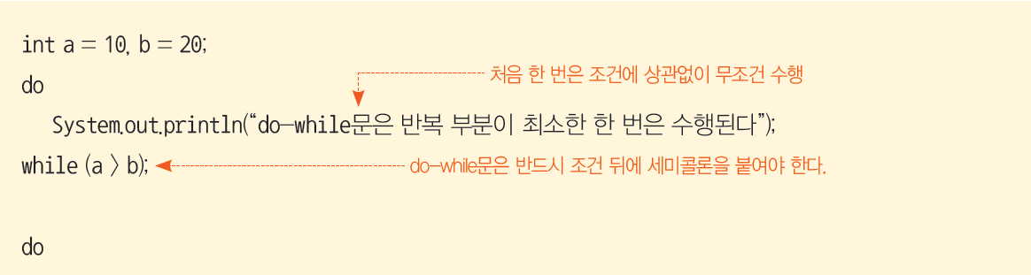
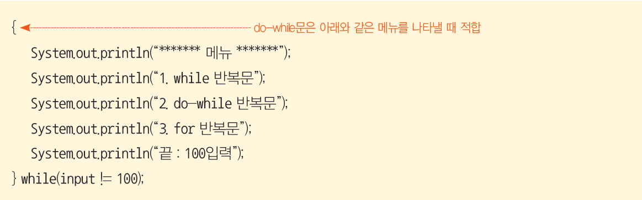
3 do-while문

Slide 11
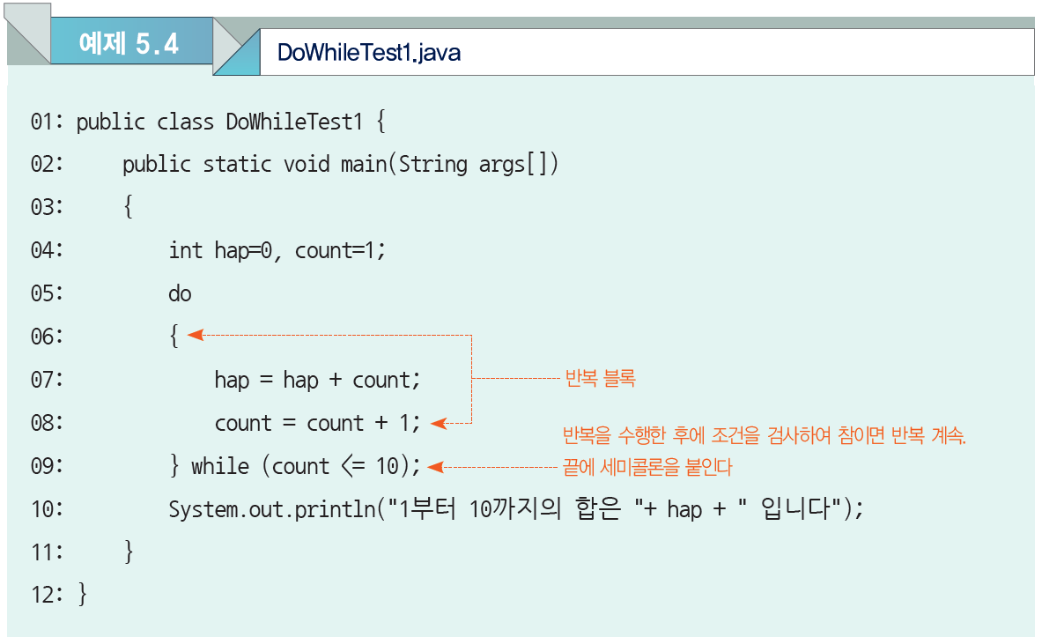
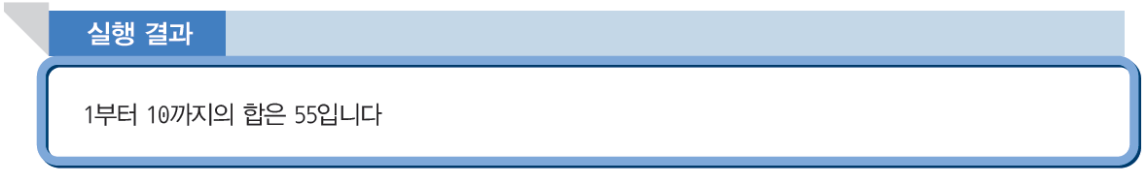
3 do-while문

Slide 12
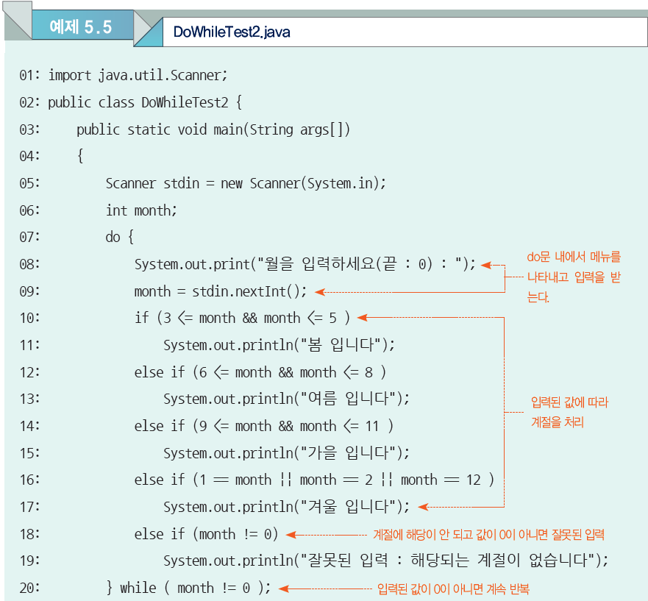
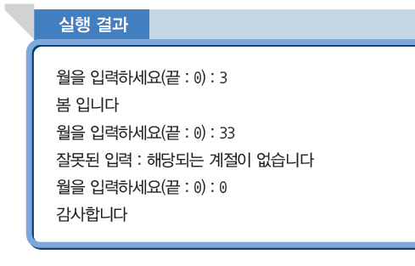
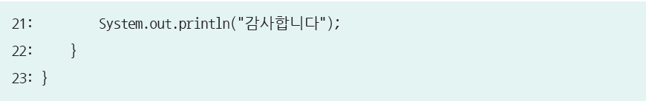
3 do-while문

Slide 13
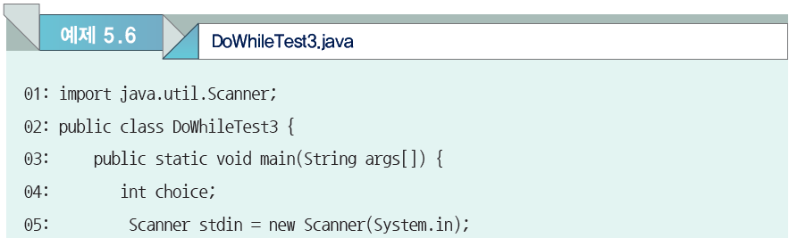
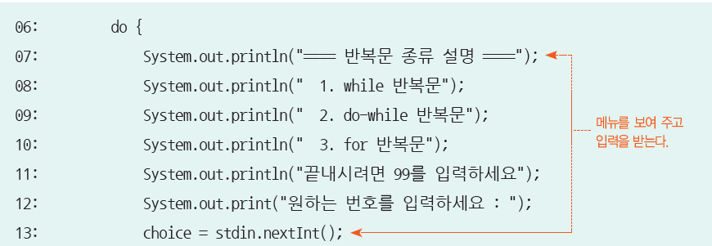
3 do-while문

Slide 14
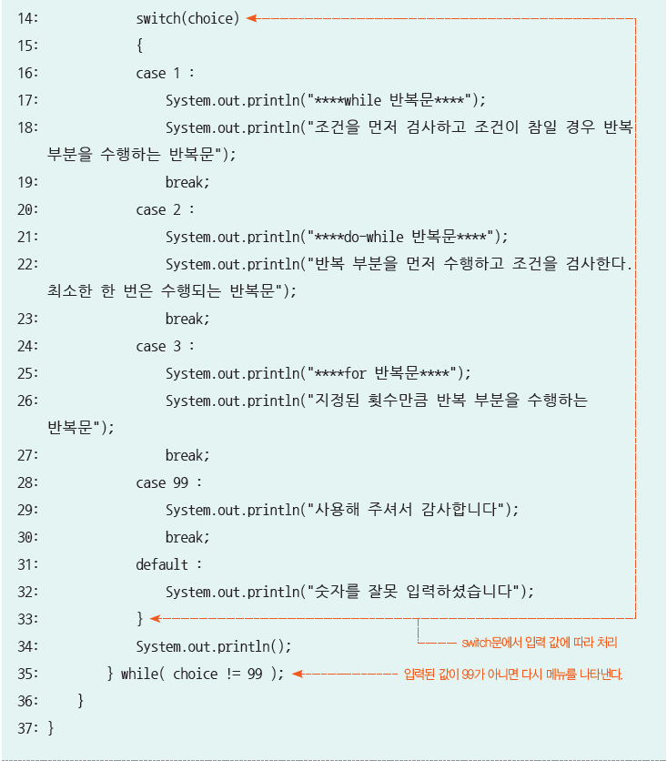
3 do-while문

Slide 15
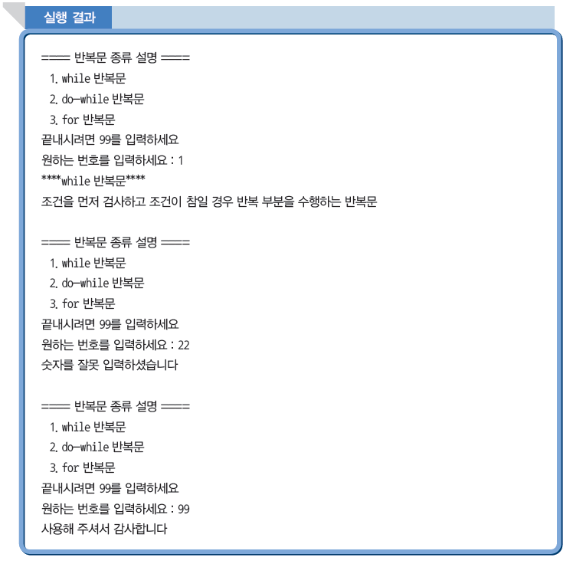
3 do-while문

Slide 16
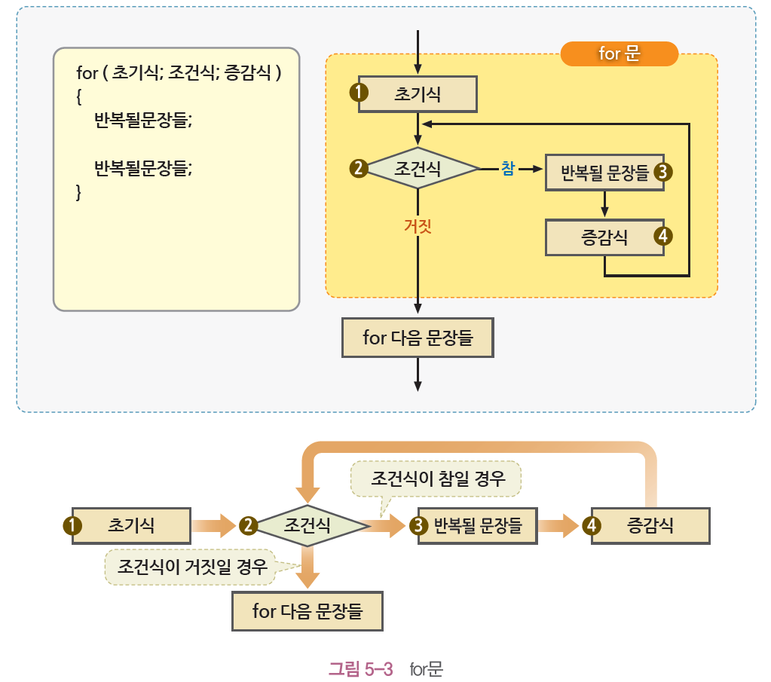
4 for문
일정한 패턴으로 증가 또는 감소하면서 지정된 횟수만큼 반복 수행
초기식 : 주로 반복 변수의 초기화를 위해 사용. 초기식은 처음 한 번만 수행
조건식 : 조건을 나타내며, 조건식이 참일 동안 반복 부분 수행
증감식 : 반복 부분을 수행한 후에 반드시 수행되는 문장. 주로 조건식에 변화를 주는 수식으로 구성

Slide 17
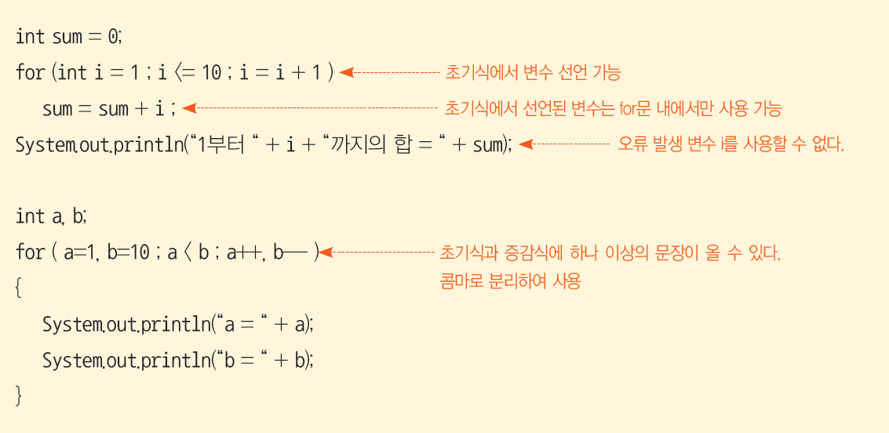
4 for문

Slide 18
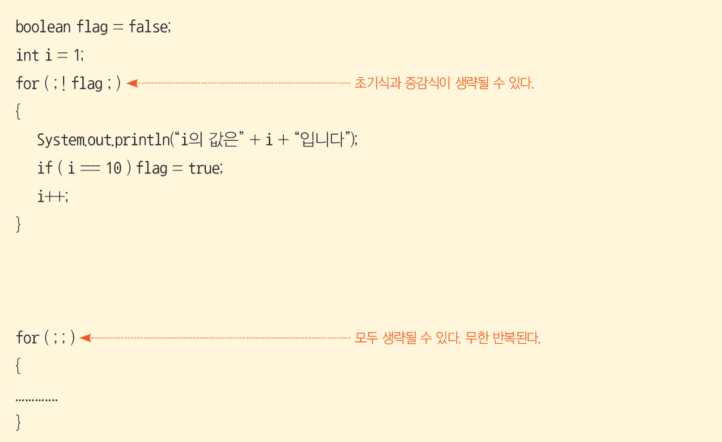
4 for문

Slide 19
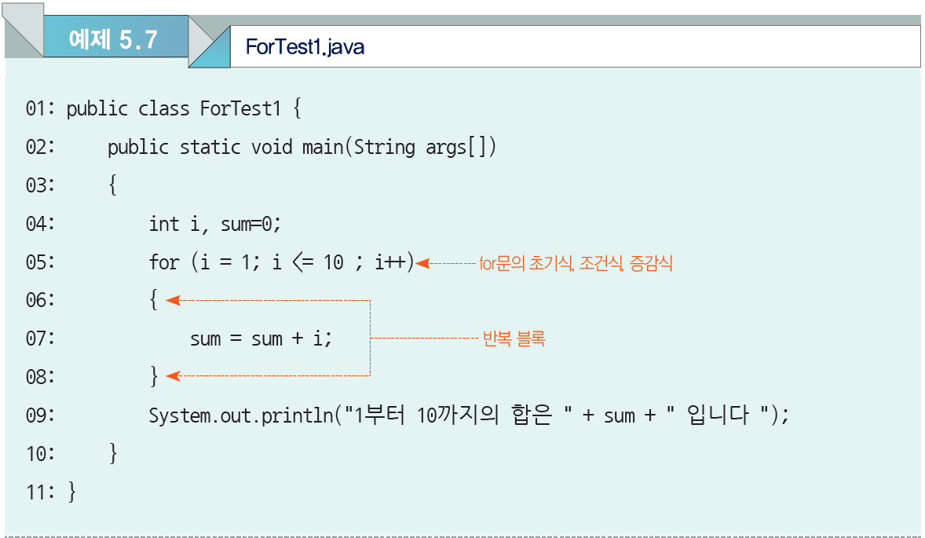
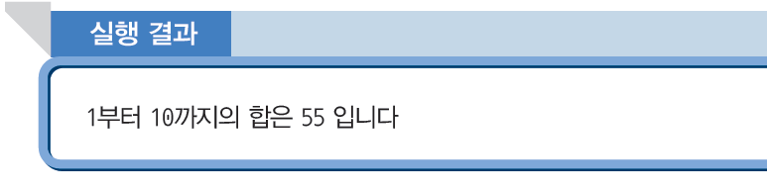
4 for문

Slide 20
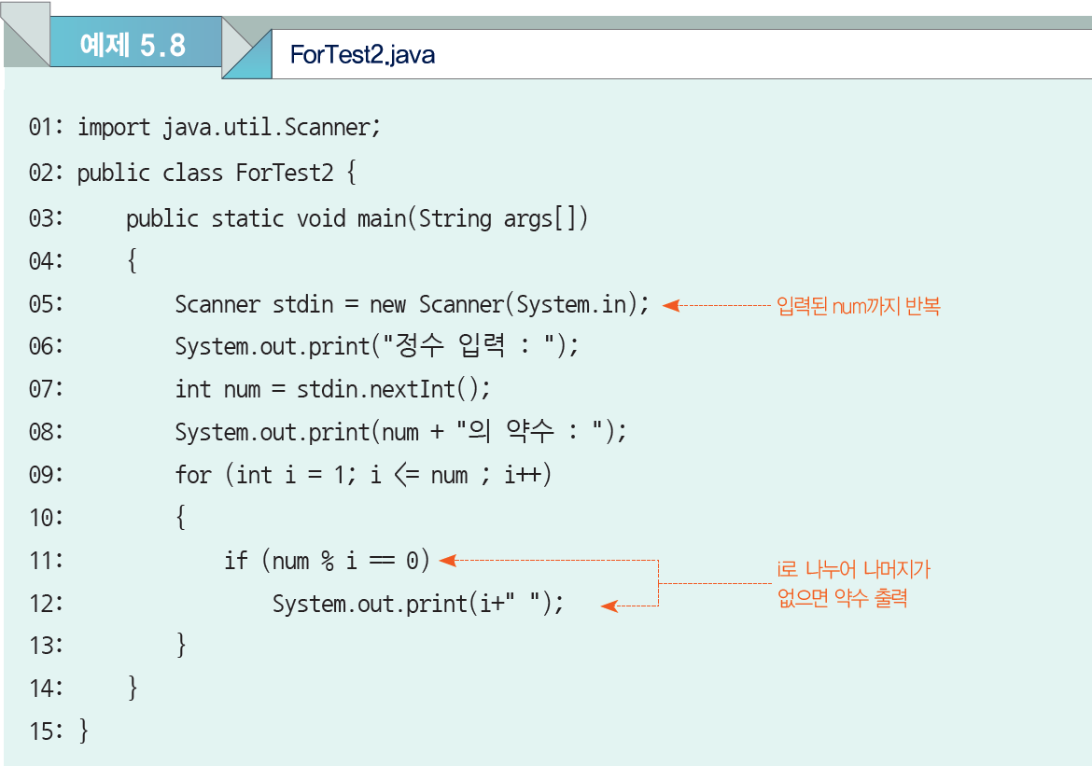
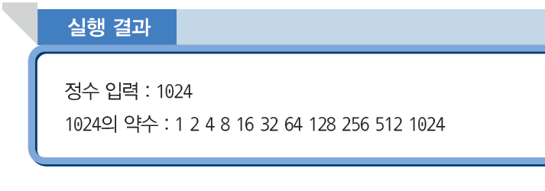
4 for문

Slide 21
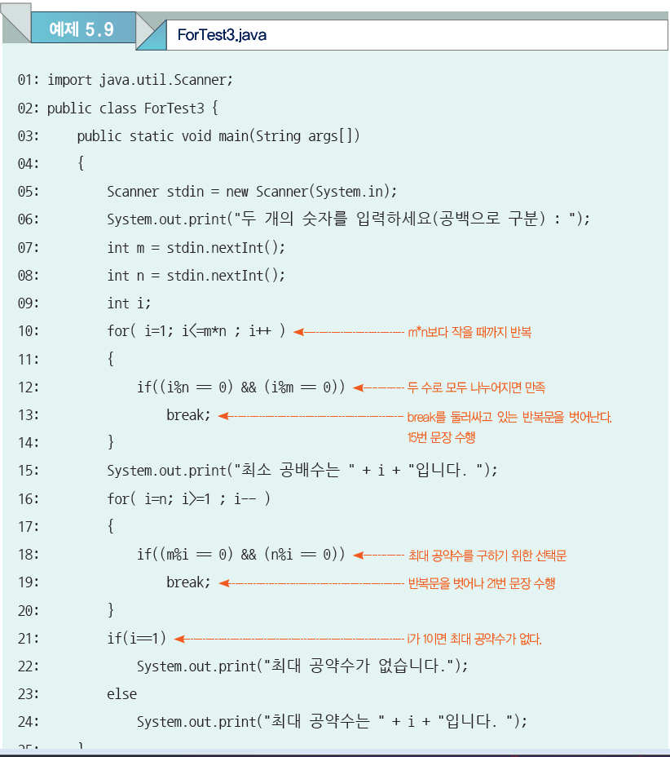
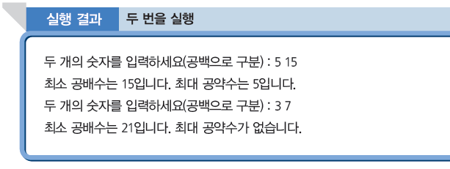
4 for문

Slide 22
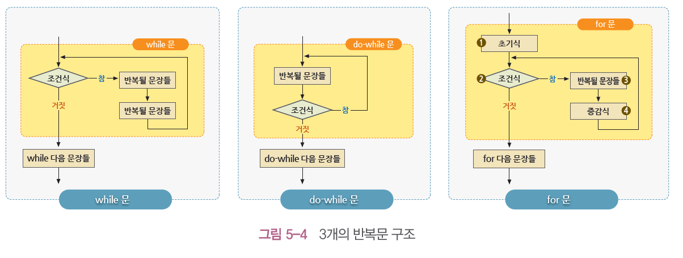
5 반복문의 비교와 중첩
5-1 반복문의 비교
3개의 반복문이 조금씩 다른 특성을 가짐

Slide 23
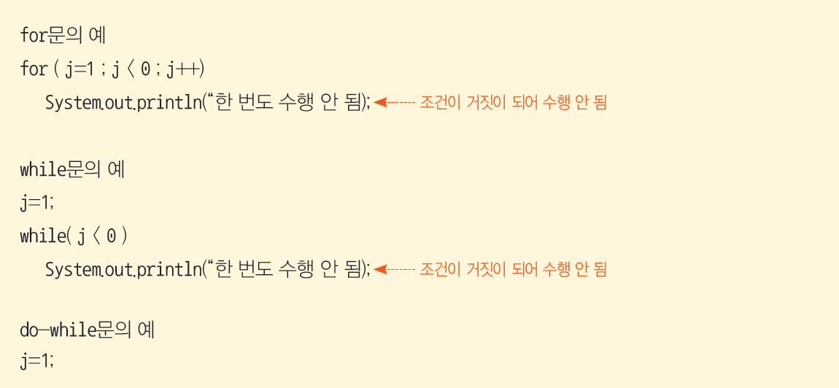
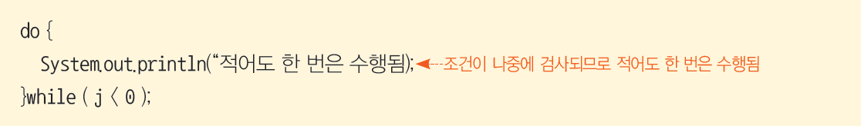
5 반복문의 비교와 중첩
5-1 반복문의 비교

Slide 24
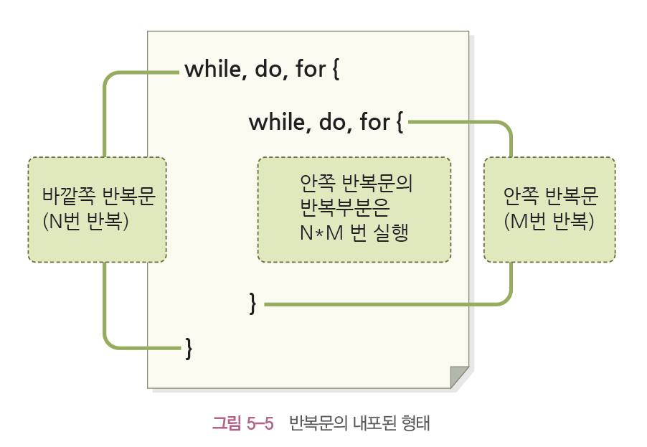
5 반복문의 비교와 중첩
5-2 반복의 중첩
반복문은 선택문과 마찬가지로 중첩될 수 있습니다

Slide 25
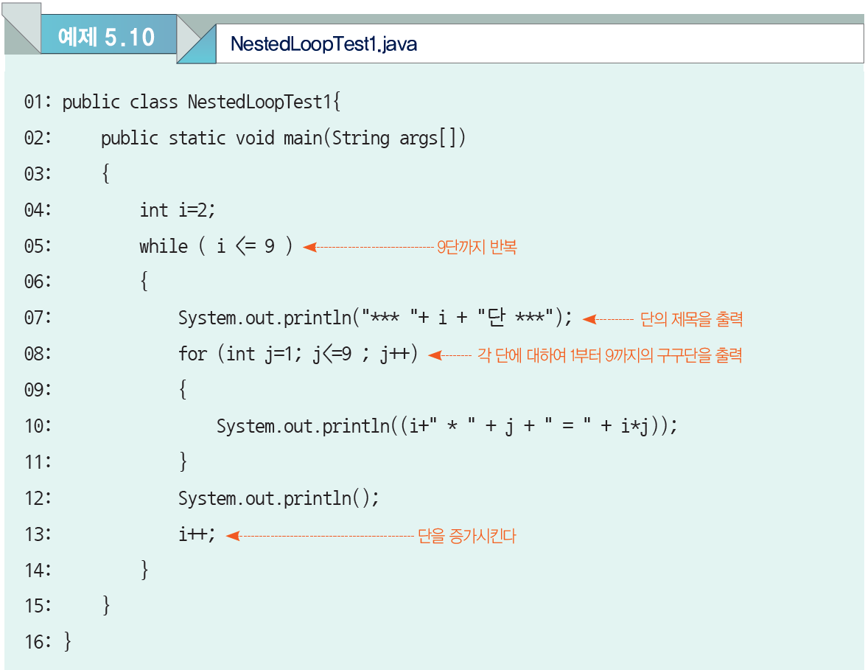
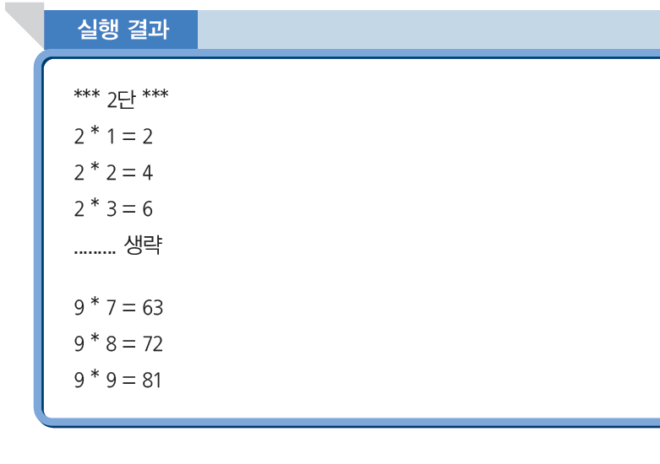
5 반복문의 비교와 중첩
5-2 반복의 중첩

Slide 26
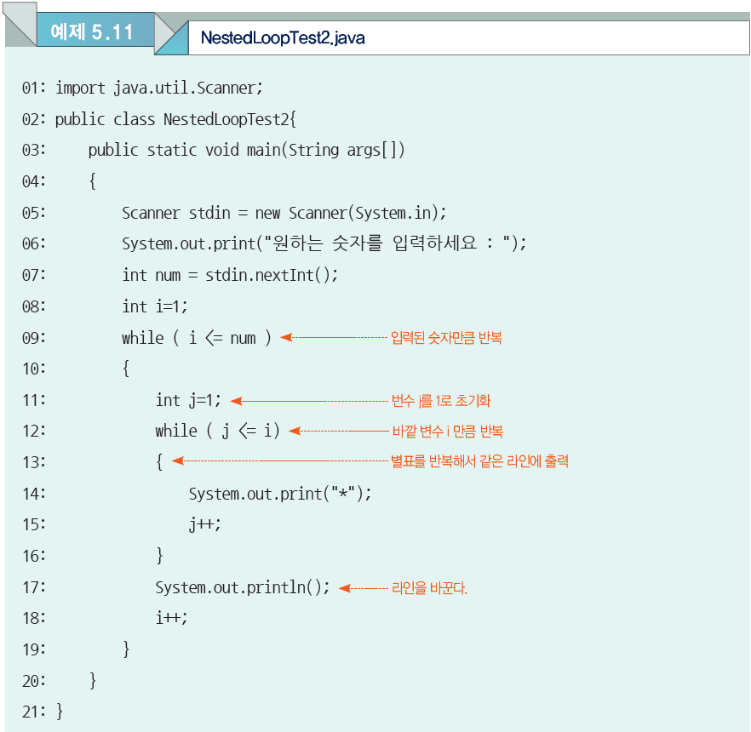
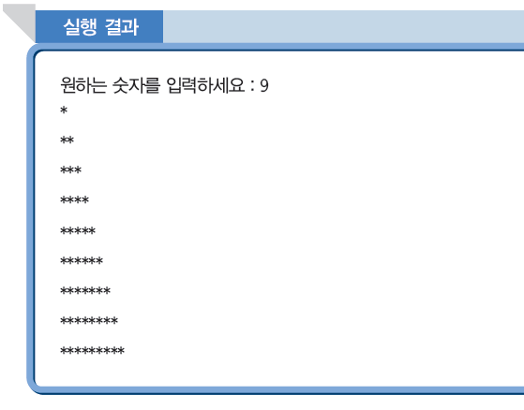
5 반복문의 비교와 중첩
5-2 반복의 중첩

Slide 27
6 제어의 이동
제어를 이동 : 프로그램의 실행 순서를 인위적으로 변경
자바 언어는 제어를 이동하기 위해 제한된 형태의 명령어인 break, continue, return 문을 제공
프로그램의 제어가 자유롭게 이동되는 것을 허용하면, 프로그램의 구조가 난해해지고 스파게티(spaghetti) 코드가 될 수 있다
최근의 프로그래밍 언어에서는 제한된 형태의 제어 이동만 허용한다

Slide 28
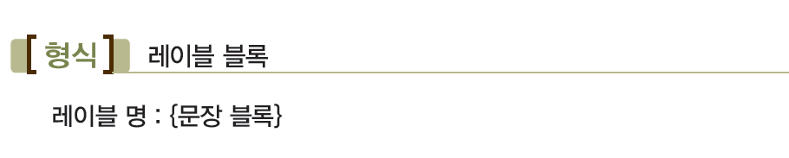
6 제어의 이동
6-1 레이블 블록
프로그램의 특정 부분을 레이블 블록으로 지정할 수 있다
break, continue문은 단독으로 사용될 수도 있지만, 레이블 블록과 같이 사용될 수도 있다

Slide 29
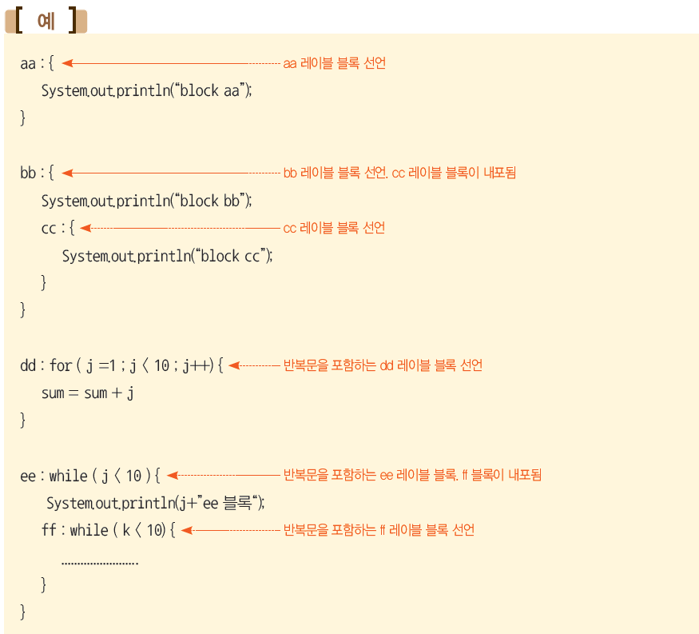
6 제어의 이동
6-1 레이블 블록

Slide 30
6 제어의 이동
6-2 break문
4장의 switch문에서 break 문이 실행되면 프로그램의 실행이 switch문을 벗어난다
반복문이나 레이블 블록문 내에서 break문이 사용되면, 역시 반복문과 레이블 블록을 벗어난다

Slide 31
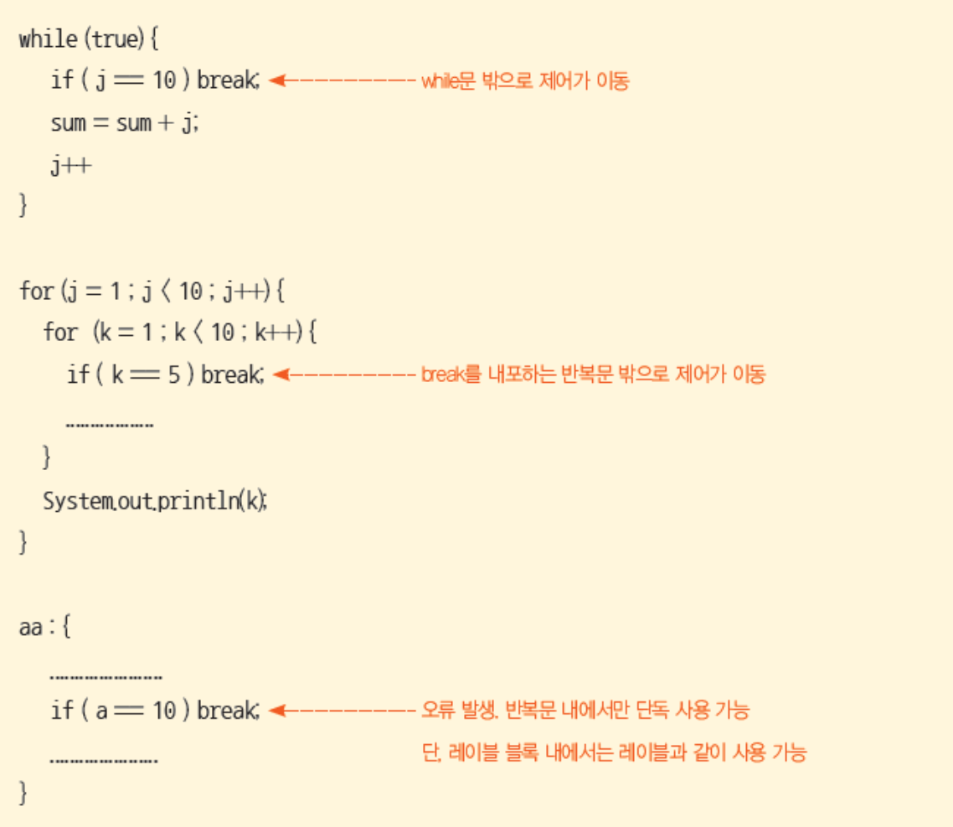
6 제어의 이동
6-2 break문
레이블이 없는 break문의 사용

Slide 32
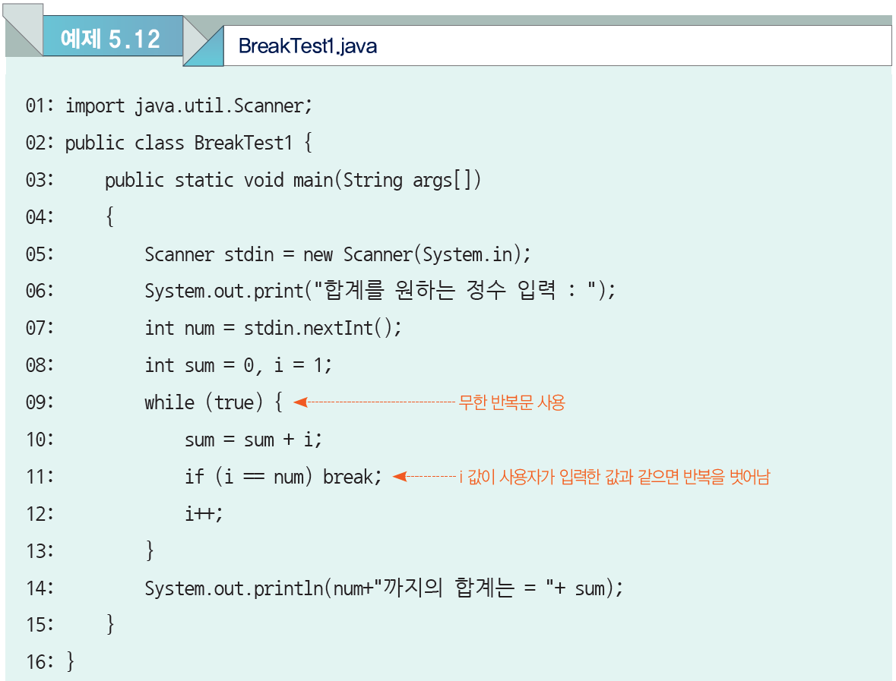
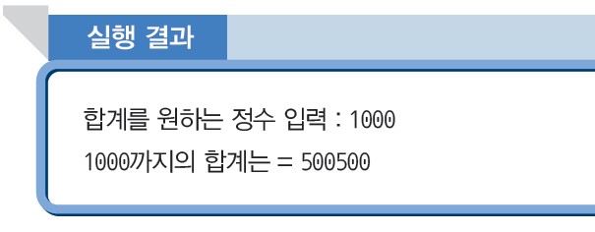
6 제어의 이동
6-2 break문

Slide 33
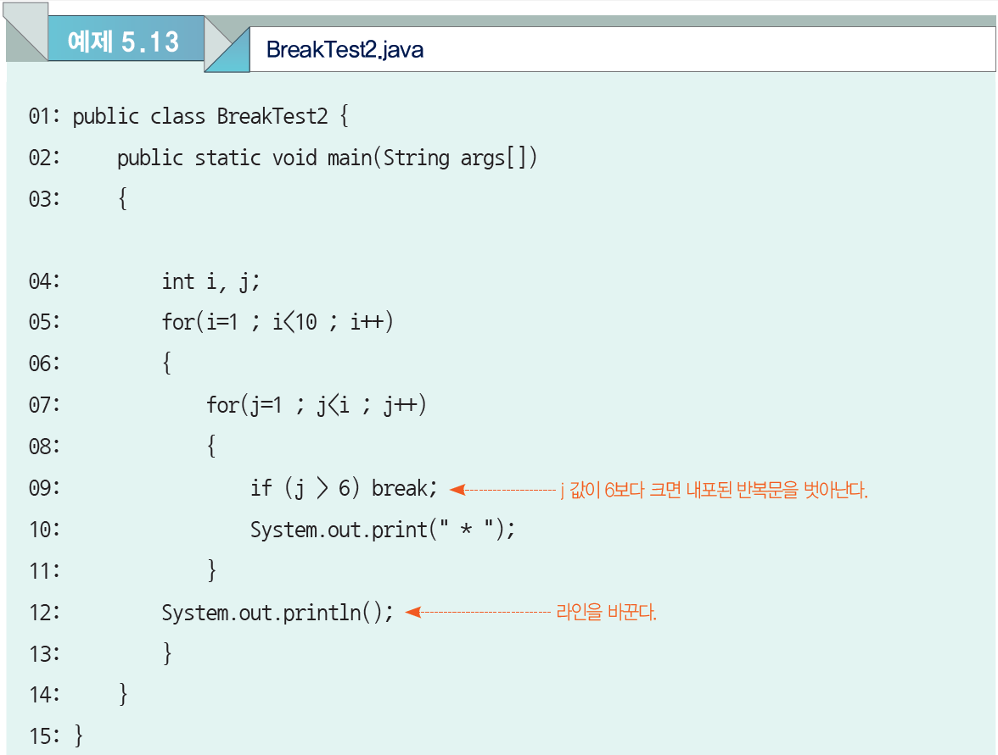
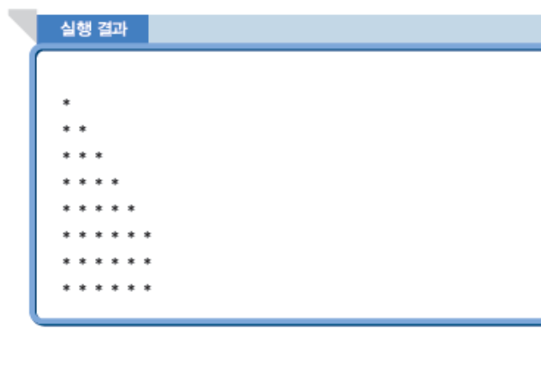
6 제어의 이동
6-2 break문

Slide 34
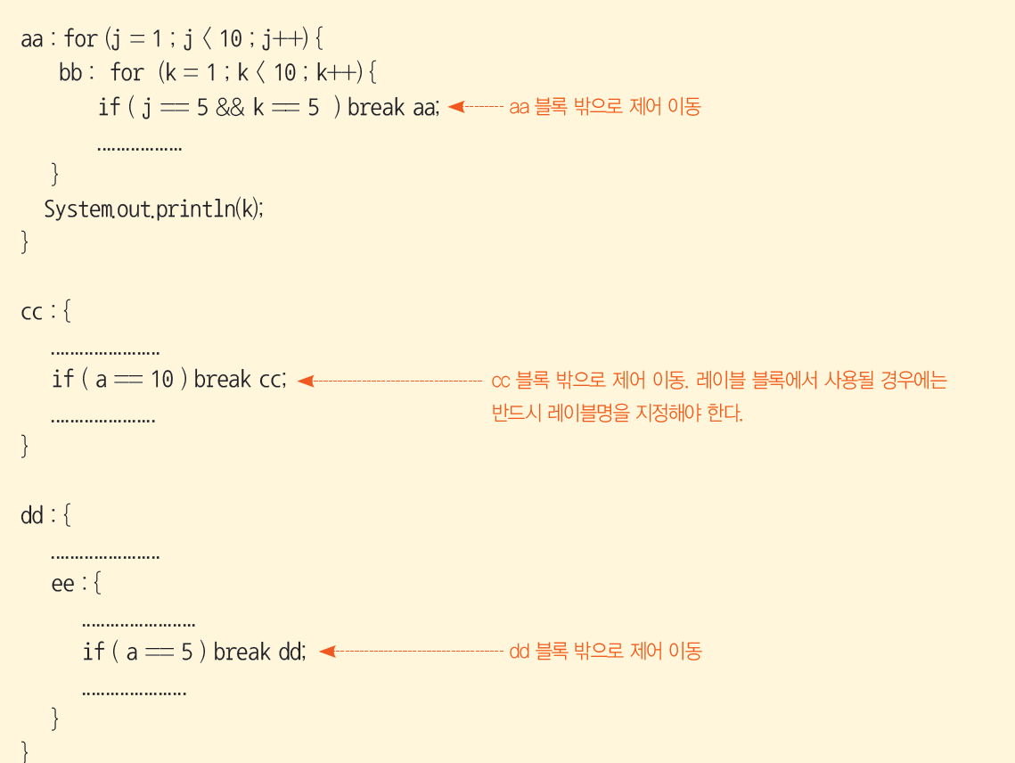
6 제어의 이동
6-2 break문
레이블이 있는 break문의 사용

Slide 35
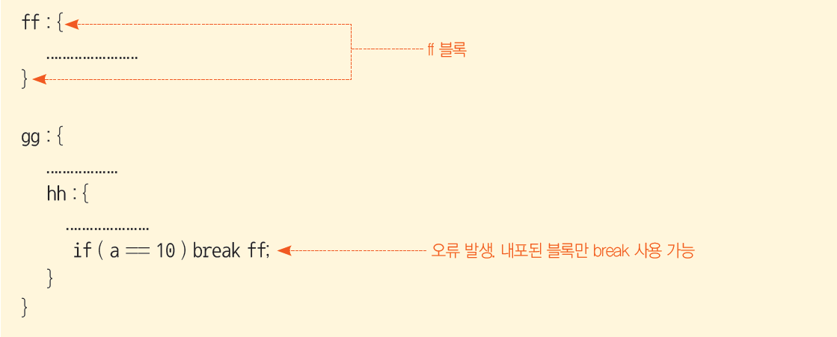
6 제어의 이동
6-2 break문
레이블이 있는 break문의 사용

Slide 36
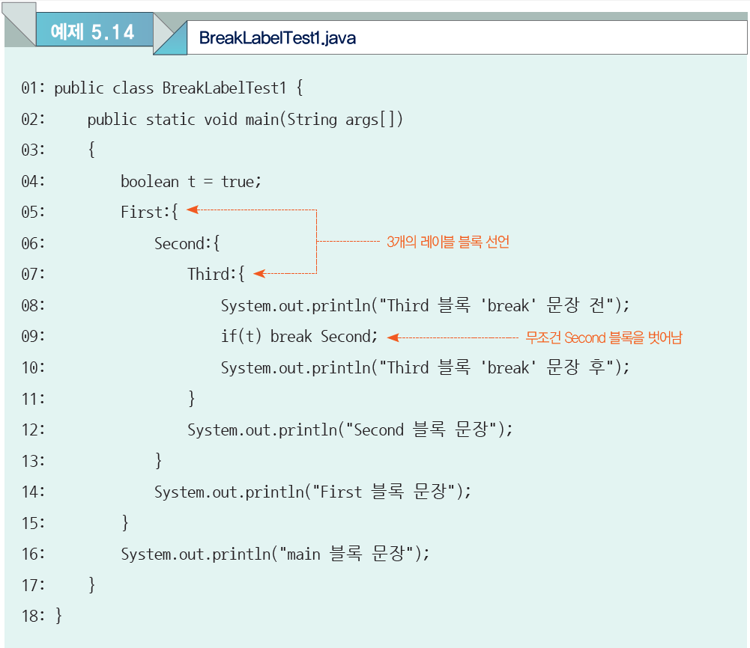
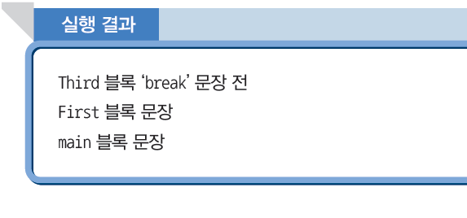
6 제어의 이동
6-2 break문

Slide 37


6 제어의 이동
6-2 break문

Slide 38

6 제어의 이동
6-3 continue문
continue문은 프로그램의 제어를 반복 블록 처음으로 이동시킨다
continue문은 반복문 안에서만 사용
레이블이 없는 continue문의 사용

Slide 39


6 제어의 이동
6-3 continue문

Slide 40

6 제어의 이동
6-3 continue문
레이블이 있는 continue문의 사용
중첩된 반복문이 레이블로 지정되어 있을 때 사용 가능

Slide 41


6 제어의 이동
6-3 continue문

Slide 42

학습 정리
반복문의 개요
① 자바 언어는 3가지 형태의 반복문을 제공하며, 사용 목적에 따라 적합한 반복문을 사용합니다.
while문

Slide 43


학습 정리
do-while문
for문

Slide 44

학습 정리
반복문의 비교와 중첩
① 반복문은 중첩되어 사용될 수 있습니다.
제어의 이동
① 자바에서 인위적으로 프로그램 실행을 제어하기 위해서 break문과 continue문을 제공합니다.
② 자바는 레이블 블록 사용을 허용하며, 레이블 블록에서 break문을 이용하여 원하는 블록 밖으로 제어를 이동시킬 수 있습니다.
③ continue문은 레이블 블록에서는 사용할 수 없으며, 반복문을 가진 블록에서만 사용이 가능합니다.

